Slide 1
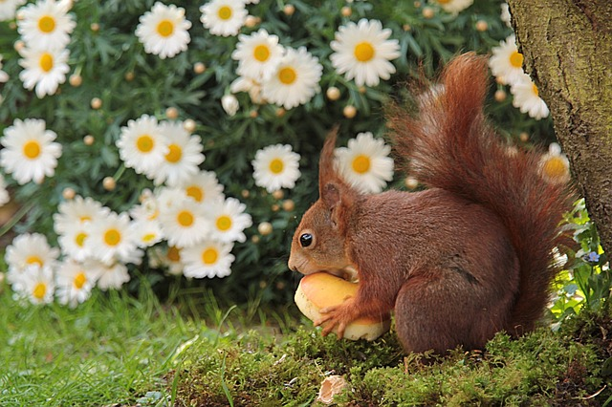
ŽIVALI SPOMLADI

Slide 2
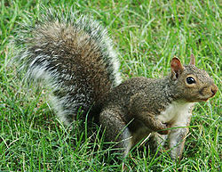
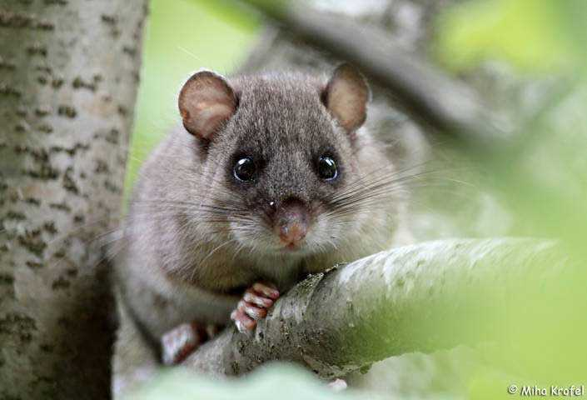
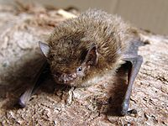
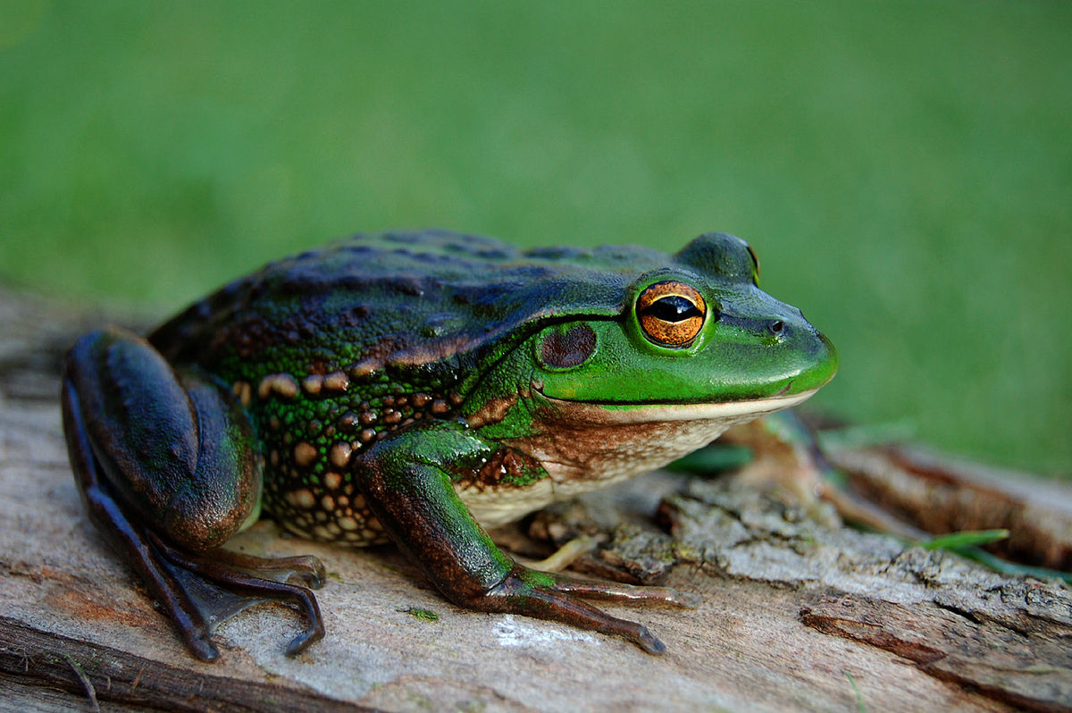
ŽIVALI, KI SO ZIMO PRESPALE, SE ZBUDIJO.

Slide 3
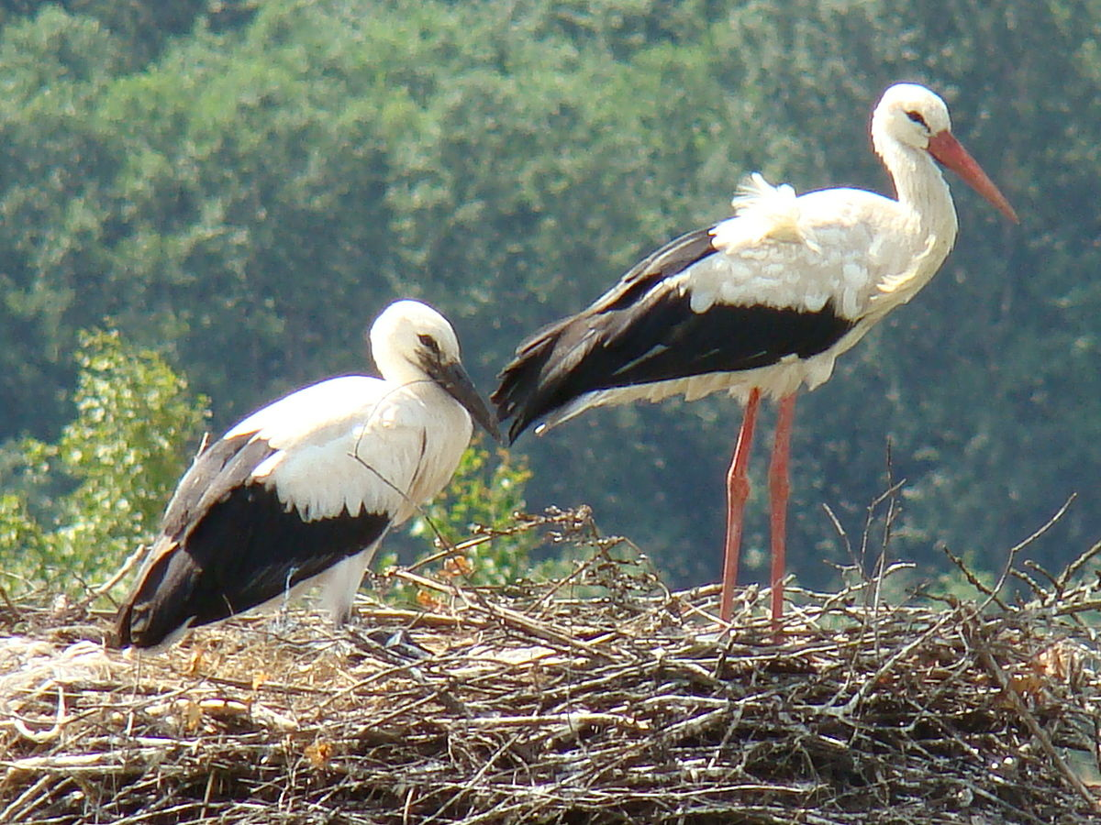
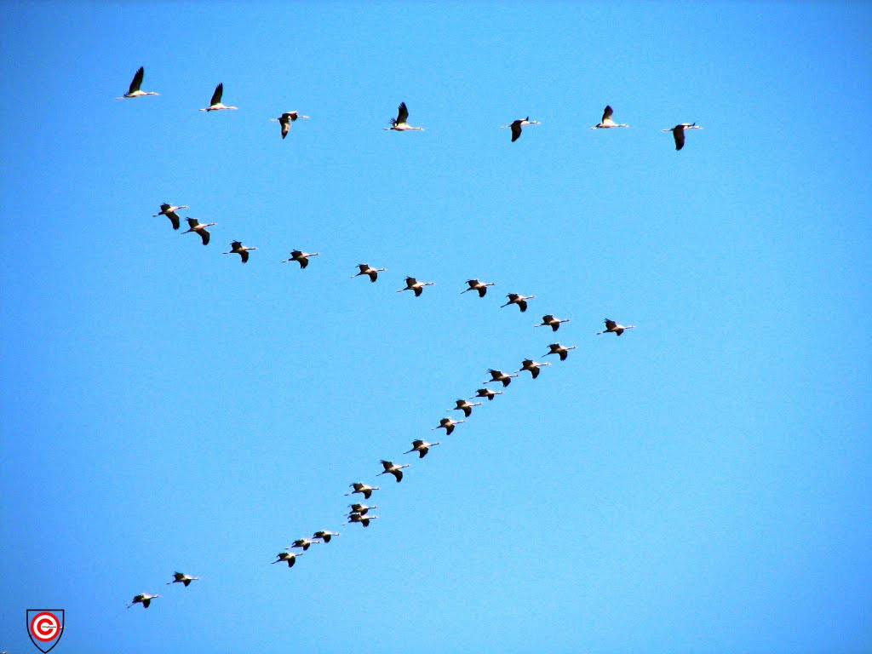
PTICE SELIVKE SE VRNEJO IZ TOPLIH KRAJEV.

Slide 4
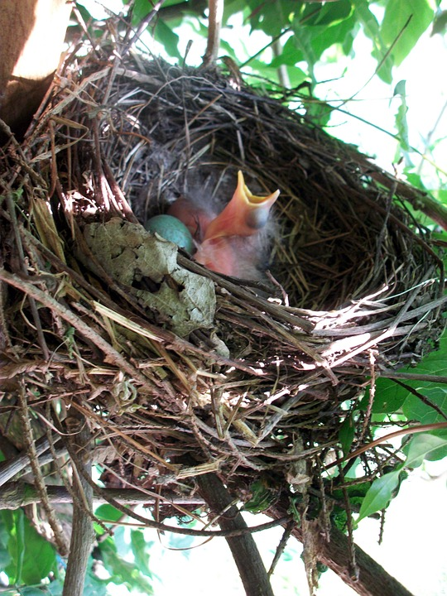
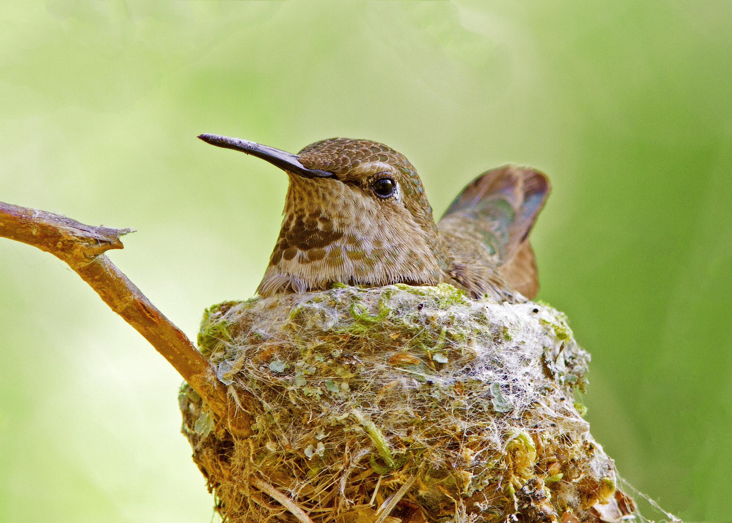
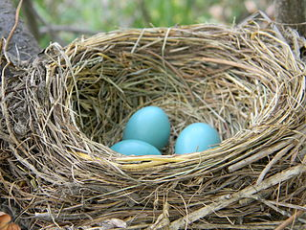
MLADIČKI
ŽIVALI SE PRIPRAVIJO ZA POMLADEK.
PTICE SI SPLETEJO GNEZDO. SAMICA IZVALI JAJCA. S SAMCEM SEDITA NA JAJCIH, DA SO NA TOPLEM.

Slide 5
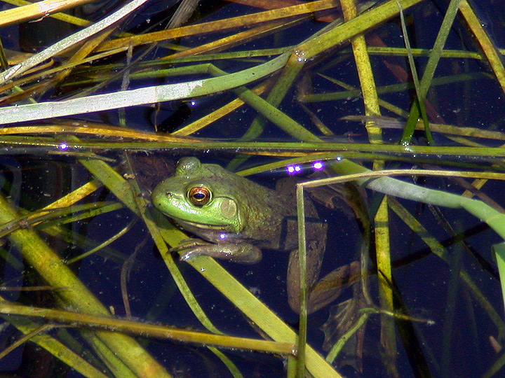
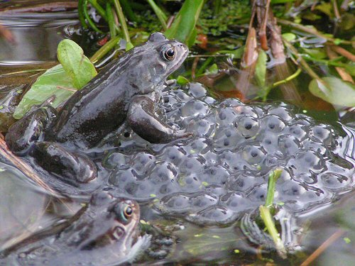
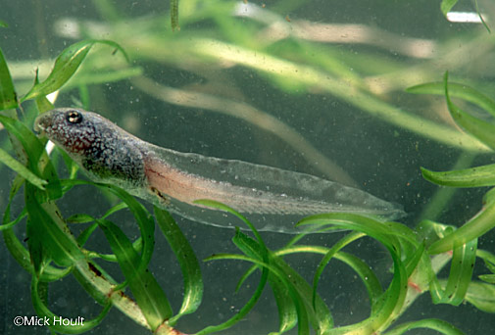
ŽABA IZVALI JAJČECA (MREST).
IZ JAJČEC SE IZVALIJO PAGLAVCI.
IZ PAGLAVCEV SE RAZVIJE ŽABA.

Slide 6
RAZVOJ ŽABE IMENUJEMO METAMORFOZA

Slide 7
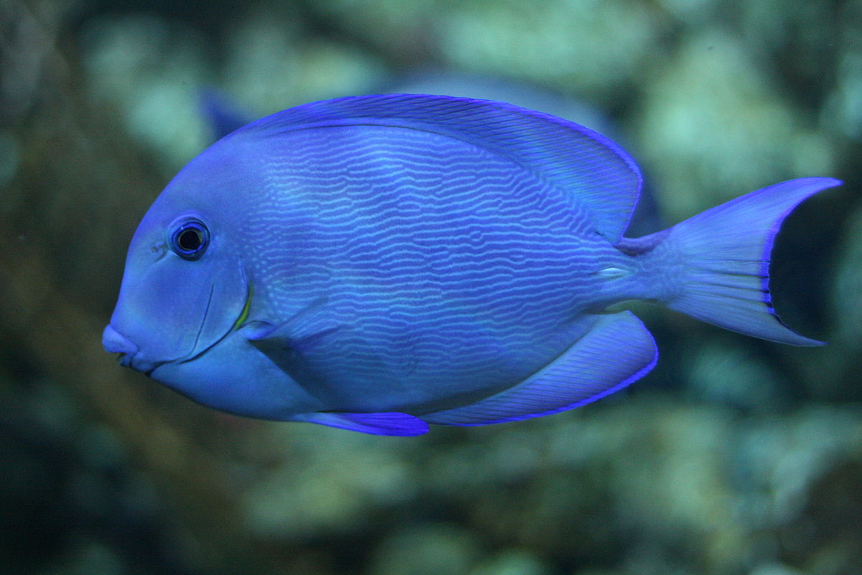
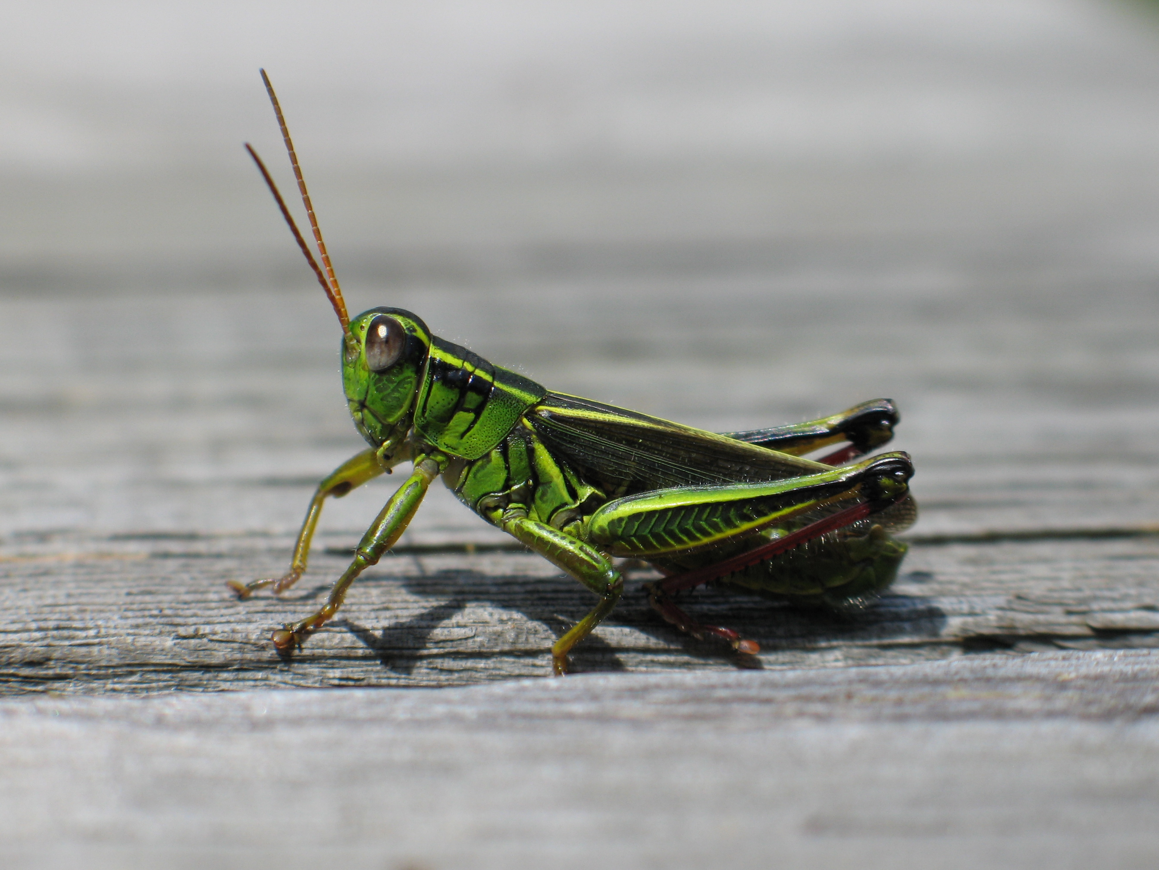
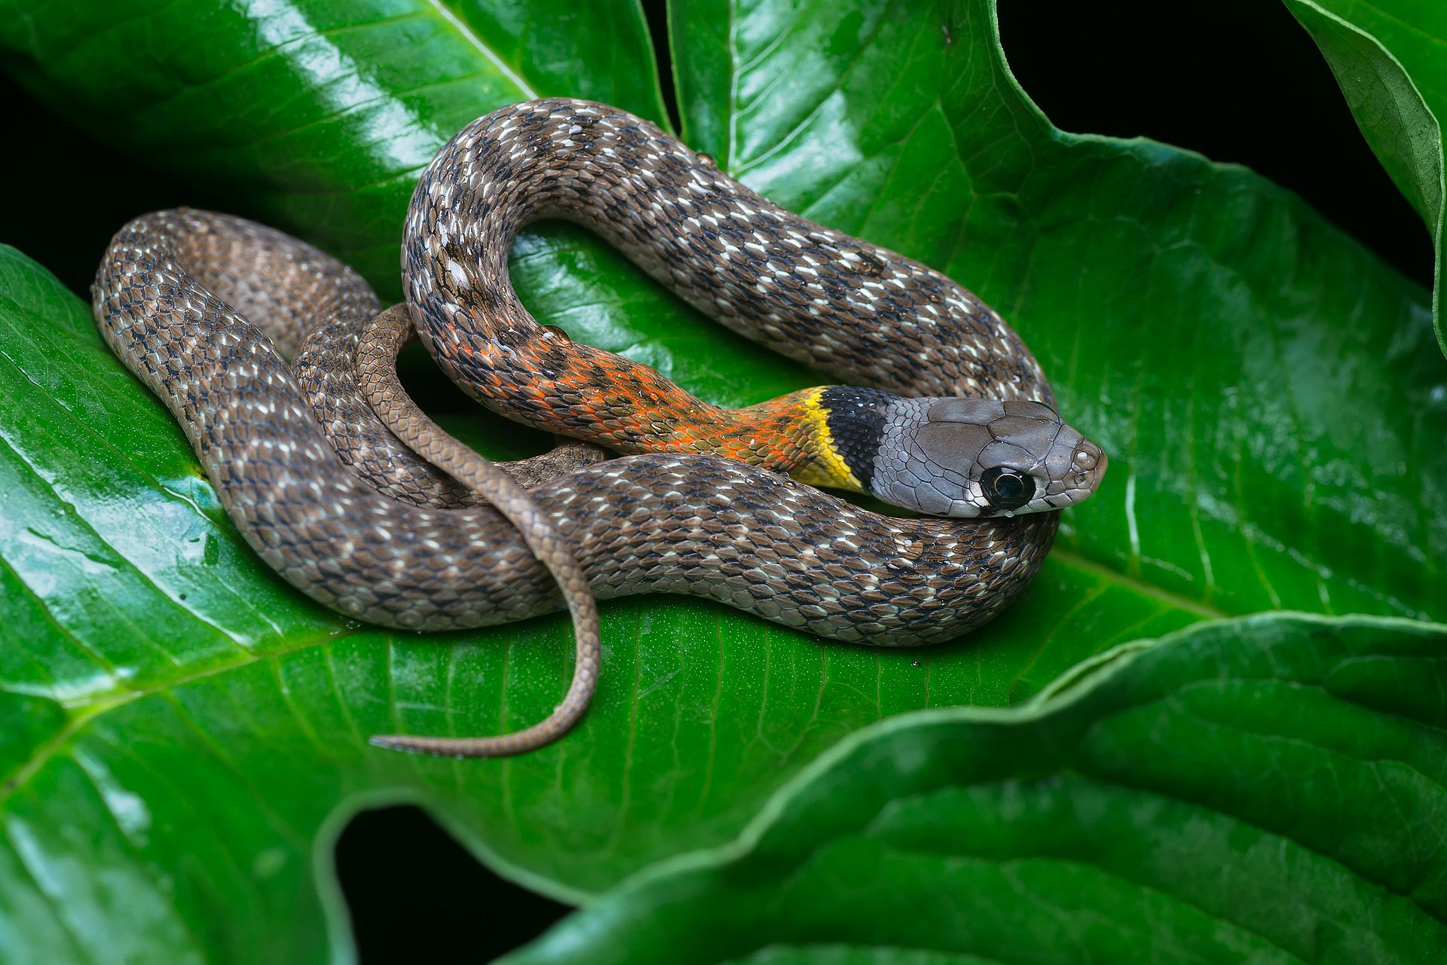
GIBANJE ŽIVALI
S STARŠI SE LAHKO IGRAŠ PANTOMIMO. SAMO Z GIBANJEM POKAŽEŠ ŽIVAL, KI SKAČE. NATO MAMICA ALI OČKA POKAŽE ŽIVAL, KI PLEZA,…
KAKO SE GIBAJO ŽIVALI? KAJ DELA KOBILICA? KAKO POIMENUJEMO NJENO GIBANJE?
KAKO POIMENUJEMO GIBANJE KAČE?
KAKO POIMENUJEMO GIBANJE RIBE?

Slide 8
ČE TE ZANIMA KAJ VEČ O GIBANJU ŽIVALI, KLIKNI NA SPODNJO POVEZAVO
https://prezi.com/tlbq4bhssea9/gibanje-zivali/
ZDAJ PA HITRO ODPRI DELOVNI ZVEZEK NA STRANI 62 IN REŠI NALOGE.

